Slide 1
Effets cardiovasculaires du traitement intensif de l’hypertension chez les adultes et personnes âgées
Par Mohamed Al-Azzawi et Christopher Lam
UMF St-Hubert
Université de Montréal
1 er Juin 2018

Slide 2
Aucun conflits d’intérêts

Slide 3
Plan
Intro
PICO
Méthodes
Résultats
Discussion
Conclusion
Références

Slide 4
Intro
L’hypertension
Affecte environ 1 milliard d’adultes dans le monde
L’hypertension systolique isolée est la forme d’hta la plus courante
Plus important que la ta diastolique tant que prédicteur indépendant du sca, avc, ic, insuffisance rénale terminale
Études observationnelles démontent augmentation progressive du risque cardiovasculaire lorsque TAS dépasse 115 mm Hg
ÉCRs démontrent bénéfice du traitement du TAS moins de 150mmHg
Aurait t-il un effet cardiovasculaire encore plus marqué sur un traitement plus intensif?

Slide 5
PICO
P: HTA ≥ 50 ans
I: anti hypertenseur avec cible < 120 systolique
C: anti hypertension cible < 140 systolique
O: Évènements cardiovasculaire

Slide 6
Méthodes
Bases de données
Pub Med
Medline

Slide 7
Méthodes
Mots Clés
Adult
Aged
Elderly
Geriatrics
Hypertension
High blood pressure
Blood pressure target
Intensive treatment
Cardiovasculare outcome
Période
Entre 2000- 2017
Langue
Anglais ou Français

Slide 8
Méthodes
Critères d’inclusion
Étude clinique randomisé
Population plus de 50 ans
Thérapies médicamenteuse oral
Traitement intensif de l’HTA (<120 mm Hg systolique)
Longitudinale
Issu primaire cardiovasculaire

Slide 9
Méthodes
Critères d’exclusion
Études observationnels
Pas de risques cardiovasculaire de base
Population non multiethnique

Slide 10
Résultats
 |  |  | Intensif (<120 mm Hg TAS) | Standard (<t40 mm Hg TAS) | Hazard Ratio (IC 95%) | Valeur P
Issus primaire Cardiovasculaire (SCA, ACV, décès, insuffisance cardiaque) | ACCORD |  | 8.8% | 9.9% | 0.88 (0.73-1.06) | <0.20
 | SPRINT |  | 5.2% | 6.8% | 0.75 (0.64-0.89) | <0.001
Effet secondaire | ACCORD | Hypotension | 0.7% | 0.04% | n/a | 0.001
 |  | Syncope | 0.5% | 0.21% | n/a | 0.10
 |  | Arythmie | 0.5% | 0.13% | n/a | 0.02
 |  | IR | 2.5% | 2.4% | n/a | 0.93
 | SPRINT | Hypotension | 2.4% | 1.4% | 1.67 | 0.001
 |  | Syncope | 2.3% | 1.7% | 1.33 | 0.05
 |  | Arythmie | 1.9% | 1.6% | 1.19 | 0.28
 |  | IR | 4.1% | 2.5% | 1.66 | 0.001
 |  | Chute | 2.2% | 2.3% | 0,95 | 0.70
 |  | HTO | 16.6% | 18.3% | 0.88 | 0.01

Slide 11
Résultats
 | Type | Population | Intention to treat | Limitations
ACCORD | ECR | 4733 individus comparable Perte de vu 3.3% Peu d’hispanique | Oui | Pas à l’aveugle Puissance affectée, car taux d’évènement plus faible que prévu Durée de suivi court (4.7 ans) Issu cognitif non présenté
SPRINT | ECR | 9361 individus comparable Perte de vue 3.5% | Oui | Non applicable chez patient DB (exclu), Non applicable chez patient IRC (peu de participant) Pas à l’aveugle Patient DB non inclut Biais de surestimation, car cessation de l’étude tôt Issu cognitif non présenté

Slide 12
Discussion (points forts)
ECR
Études larges
Multicentriques, multinationale
Longitudinal
Malgré suivi court (ad 5 ans)
Hétérogénéité de la population, multiethnicité
Intervention réalisable dans la pratique
Effets secondaires prise en considération

Slide 13
Discussion (Clinique)
Pour les adultes (50 ans et plus) avec risques cardiovasculaire
Réduction des évènements cardiovasculaire sur traitement intensif (<120 mm Hg TAS)
Réduction d’environ 30% d’évènements, et environ 25% risque de décès
Pour les individus âgés de 75 ans et plus
la réduction intensive de la TA systolique réduisait considérablement les événements cardiovasculaires (7,7% v 10,9%, HR 0,67, IC 95% 0,51-0,86, NNT 31).
Prend pas en considérations les individus plus de 79 ans
Si diabétique
Pas d’effet bénéfique cardiovasculaire avec un traitement intensif (ACCORD)
Effets indésirables (toutes études)
Effets secondaires significativement plus prévalent sur traitement intensif
Hypotension, syncope, insuffisance rénal
Moins d’AVC
Seul avantage d’un traitement intensif (chez patient db), mais NNT 89
Traitement débute à 130 mm Hg TAS
33% de la population de l’étude sprint (<123 tas)
Donc, tx des gens autrement pas traité et non considéré HTA
Cause plus de tort que de bien ?

Slide 14
Discussion (critique)
Tolérance à augmentation/l’ajout des anti HTA pour cible <120 TAS ?
Peu d’abandon statistique 2nd effets indésirables
Environ ½ du groupe intensif (SPRINT)(121.4 TAS), n’ont pas maintenue la cible
Observance clinique serait probablement plus faible cliniquement, et limite faisabilité d'un suivi rapproché.
Écart des valeurs de TAS large dans les groupes
Aurait-il des sous groupes de TAS qui montreraient des issus différent?
Permettrait des recommandations plus précises

Slide 15
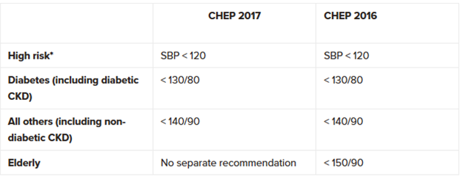
Applicabilité Canadienne?
Recommandation PECH
Depuis 2016
Uniquement pour patients à haut risque
Évidence limité:
Insuffisance cardiaque (fraction d'éjection <35%) ou infarctus du myocarde récent (au cours des 3 derniers mois).
Indication pour, mais ne recevant pas actuellement, un bêtabloquant.
Personnes âgées fragiles ou institutionnalisées.
Diabète mellitus.
AVC antérieur.
DFGe <20 mL / min / 1,73 m2.
Contrindication :
Patient réticent ou incapable d'adhérer à plusieurs médicaments.
SBP debout <110 mm Hg.
Incapacité à mesurer la PAS avec précision.
Cause(s) secondaire(s) connue(s) de l'hypertension.

Slide 16
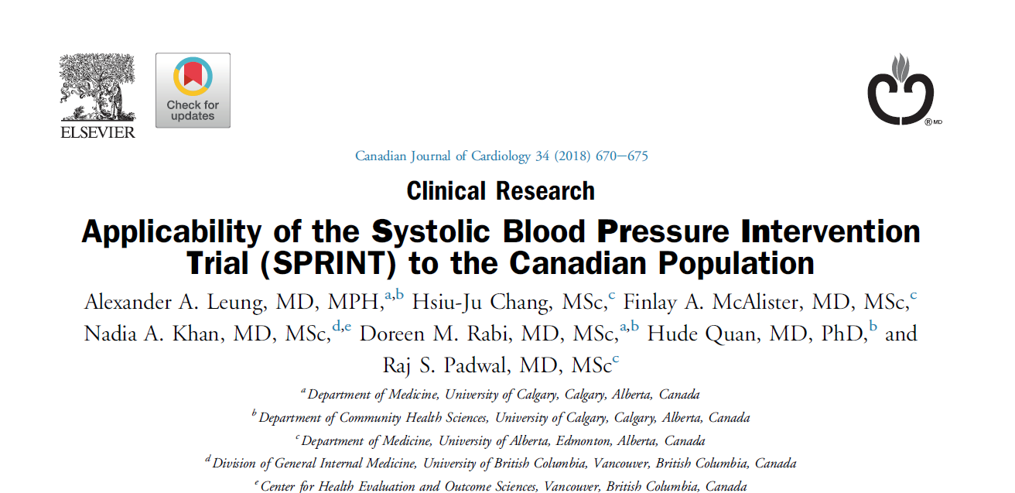
Applicabilité Canadienne?
environ 1,3 million (5,2%) des adultes canadiens répondraient aux critères d'admissibilité à l’étude SPRINT
près de 20% des adultes 50 et plus seraient potentiellement admissible à l'intensification de leurs traitements
près de 15% des individus (pas considéré HTA auparavant) seraient reclassifiés pour être traité avec un régime anti-HTA
seuil de ≥130 mm Hg systolique

Slide 17
Conclusion
Plus d’études longitudinal nécessaire
Redéfinition des cibles pour personnes âgées du traditionnel < 150mmhg TAS?
Guides de pratiques pour suivi ?
couts-bénéfices?
Plus de traitement, plus de pilules
Plus de suivi nécessaire?
Aurait un effet bénéfique économiquement au É-U (étude de Bress)

Slide 18
Recommandation
Non recommandé pour patient avec diabète
Maintenir cible idem à <130/80 mm Hg
Difficilement recommander pour patient adulte et âgés avec risque cardiovasculaire
Nécessite plus d’études
Effet secondaires ++
Si oui, suivi beaucoup plus rapproché
Sectionnement des patients
Éducation des patients sur effets secondaire vs bénéfice très important pour monitoring
Études sur couts manquant

Slide 19
Références
ACCORD Study Group. "Effects of intensive blood-pressure control in type 2 diabetes mellitus." New England Journal of Medicine 362.17 (2010): 1575-1585.
SPRINT Research Group. "A randomized trial of intensive versus standard blood-pressure control." New England Journal of Medicine 373.22 (2015): 2103-2116.
Leung, Alexander A., et al. "Applicability of the Systolic Blood Pressure Intervention Trial (SPRINT) to the Canadian Population." Canadian Journal of Cardiology 34.5 (2018): 670-675.
http://guidelines.hypertension.ca/diagnosis-assessment/
Bress, Adam P., et al. "Generalizability of SPRINT results to the US adult population." Journal of the American College of Cardiology 67.5 (2016): 463-472.

